Slide 1
传 道 书
2021年9月10日 周五查经 8-9PM

Slide 2
1:1-1:11 引言：传道书作者对传道者虚空感悟的概括。
1:12-6:12 传道者对日光之下人生虚空的感悟。
----------------------------------------------------
7:1-12:7 传道者寻求对人生虚空的突破。
12:8-12:14 结语：传道书作者对传道者寻求突破的总结。

Slide 3
探讨问题：
1、当进入（或即将）人生下半场，有时面对“人生不如意，事十常八九”的境况时，我的心态是如何的？
2、当看到社会上有不公义的现象而自己又无能为力时，我会作如何的反应？

Slide 4
1:12-6:12 传道者对日光之下人生虚空的感悟。
1:12-2:26 传道者对虚空的个人体验。
1:12-1:18 我有智慧是虚空。
2:1-2:11 我能享乐是虚空。
2:12-2:26 我在劳碌是虚空。
3:1-6:12 传道者对虚空的观察和思索。
3:1-3:22 人生无法掌控是虚空。
4:1-4:16 人生努力无果是虚空。
5:1-2:20 人生没有安息是虚空。
6:1-6:12 人生富而不足是虚空。

Slide 5
3:1-22 人生无法掌控是虚空。
3:1-15 人生无法阻止万事的运作。
3:16-22 人生无法阻止奸恶和审判。

Slide 6
3:1 凡事都有定期，天下万务都有定时。
3:2 生有时，死有时；栽种有时，拔出所栽种的也有时；
3:3 杀戮有时，医治有时；拆毁有时，建造有时；
3:4 哭有时，笑有时；哀恸有时，跳舞有时；
3:5 抛掷石头有时，堆聚石头有时；怀抱有时，不怀抱有时；
3:6 寻找有时，失落有时；保守有时，舍弃有时；
3:7 撕裂有时，缝补有时；静默有时，言语有时；
3:8 喜爱有时，恨恶有时；争战有时，和好有时。

Slide 7
3:1 凡事都有定期，天下万务都有定时。
For everything there is a season, and a time for every matter under heaven:
3:2 生有时，死有时；栽种有时，拔出所栽种的也有时；
a time to be born, and a time to die; a time to plant, and a time to pluck up what is planted;
“一个时期、一个时候”；
不要落入宿命论（排斥人的自由意志和人的责任）。

Slide 8
3:2 生有时，死有时；栽种有时，拔出所栽种的也有时；
3:3 杀戮有时，医治有时；拆毁有时，建造有时；
3:4 哭有时，笑有时；哀恸有时，跳舞有时；
3:5 抛掷石头有时，堆聚石头有时；怀抱有时，不怀抱有时；
3:6 寻找有时，失落有时；保守有时，舍弃有时；
3:7 撕裂有时，缝补有时；静默有时，言语有时；
3:8 喜爱有时，恨恶有时；争战有时，和好有时。

Slide 9
14组对比，在生活中都能观察、体验。
3:8 喜爱有时，恨恶有时；争战有时，和好有时。
恋人变仇人、中越边境战争。
还可以引申，
如：风光有时，没落有时。
女神变女囚？

Slide 10

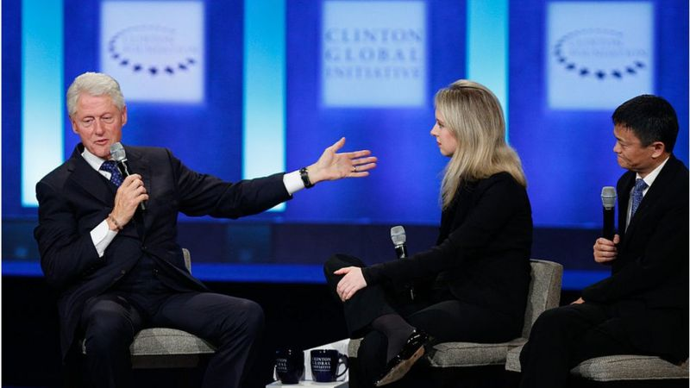

Slide 11
14组对比。此处，传道者不是教导人以智慧看准时机去行事，而是指出一切事情皆在运行，人虽努力也不能改变自然规律和事物的循环，也无法掌控自己的人生。

Slide 12
1）对于虚空的无限感慨和无奈。
3:9 这样看来，做事的人在他的劳碌上有甚么益处呢？
3:15 现今的事早先就有了，将来的事早已也有了，并且上帝使已过的事重新再来（或译：并且上帝再寻回已过的事）。

Slide 13
2）面对虚空的一点省悟。
3:10 我见上帝叫世人劳苦，使他们在其中受经练。
3:11 上帝造万物，各按其时成为美好，又将永生（原文是永远）安置在世人心里。然而上帝从始至终的作为，人不能参透。
3:14 我知道上帝一切所做的都必永存；无所增添，无所减少。上帝这样行，是要人在他面前存敬畏的心。

Slide 14
3）面对虚空的一点释放。
3:12 我知道世人，莫强如终身喜乐行善；
3:13 并且人人吃喝，在他一切劳碌中享福，这也是上帝的恩赐。

Slide 15
3:1-22 人生无法掌控是虚空。
3:1-15 人生无法阻止万事的运作。
3:16-22 人生无法阻止奸恶和审判。

Slide 16
3:16 我又见日光之下，在审判之处有奸恶，在公义之处也有奸恶。
3:17 我心里说，上帝必审判义人和恶人；因为在那里，各样事务，一切工作，都有定时。

Slide 17
3:18 我心里说，这乃为世人的缘故，是上帝要试验他们，使他们觉得自己不过像兽一样。
3:19 因为世人遭遇的，兽也遭遇，所遭遇的都是一样：这个怎样死，那个也怎样死，气息都是一样。人不能强于兽，都是虚空。
3:20 都归一处，都是出于尘土，也都归于尘土。
3:21 谁知道人的灵是往上升，兽的魂是下入地呢？

Slide 18
3:22 故此，我见人莫强如在他经营的事上喜乐，因为这是他的分。他身后的事谁能使他回来得见呢？
3:12 我知道世人，莫强如终身喜乐行善；
3:13 并且人人吃喝，在他一切劳碌中享福，这也是上帝的恩赐。

Slide 19
1:12-6:12 传道者对日光之下人生虚空的感悟。
1:12-2:26 传道者对虚空的个人体验。
1:12-1:18 我有智慧是虚空。
2:1-2:11 我能享乐是虚空。
2:12-2:26 我在劳碌是虚空。
3:1-6:12 传道者对虚空的观察和思索。
3:1-3:22 人生无法掌控是虚空。
4:1-4:16 人生努力无果是虚空。
5:1-2:20 人生没有安息是虚空。
6:1-6:12 人生富而不足是虚空。

Slide 20
1）虚空之活着受欺压（延伸：受苦受累）。
4:1 我又转念，见日光之下所行的一切欺压。看哪，受欺压的流泪，且无人安慰；欺压他们的有势力，也无人安慰他们。
4:2 因此，我赞叹那早已死的死人，胜过那还活着的活人。
4:3 并且我以为那未曾生的，就是未见过日光之下恶事的，比这两等人更强。

Slide 21
2）虚空之能干被嫉妒（而不得安宁）。
4:4 我又见人为一切的劳碌和各样灵巧的工作就被邻舍嫉妒。这也是虚空，也是捕风。
4:5 愚昧人抱着手，吃自己的肉。
4:6 满了一把，得享安静，强如满了两把，劳碌捕风。

Slide 22
3）虚空之无子竟积财不息。
4:7 我又转念，见日光之下有一件虚空的事：
4:8 有人孤单无二，无子无兄，竟劳碌不息，眼目也不以钱财为足。他说：「我劳劳碌碌，刻苦自己，不享福乐，到底是为谁呢？」这也是虚空，是极重的劳苦。

Slide 23
4:9 两个人总比一个人好，因为二人劳碌同得美好的果效。
4:10 若是跌倒，这人可以扶起他的同伴；若是孤身跌倒，没有别人扶起他来，这人就有祸了。
4:11 再者，二人同睡就都暖和，一人独睡怎能暖和呢？
4:12 有人攻胜孤身一人，若有二人便能敌挡他；三股合成的绳子不容易折断。

Slide 24
4）虚空之成功亦是捕风。
4:13 贫穷而有智慧的少年人胜过年老不肯纳谏的愚昧王。
4:14 这人是从监牢中出来作王，在他国中，生来原是贫穷的。
4:15 我见日光之下一切行动的活人都随从那第二位，就是起来代替老王的少年人。
4:16 他所治理的众人就是他的百姓，多得无数；在他后来的人尚且不喜悦他。这真是虚空，也是捕风。

Slide 25
基督徒当有的对日光之上的省悟。
3:10 我见上帝叫世人劳苦，使他们在其中受经练。
3:11 上帝造万物，各按其时成为美好，又将永生（原文是永远）安置在世人心里。然而上帝从始至终的作为，人不能参透。
3:14 我知道上帝一切所做的都必永存；无所增添，无所减少。上帝这样行，是要人在他面前存敬畏的心。

Slide 26
探讨：
1、当进入（或即将）人生下半场，有时面对“人生不如意，事十常八九”的境况时，我的心态通常是如何的？
2、当看到社会上有不公义的现象而自己又无能为力时，我会作如何的反应？
3、回顾我的人生境遇，和面对今天，我能/在享受日光之下的劳碌吗？

Slide 27
下周五预读：
《传道书》5-6章

